Slide 1
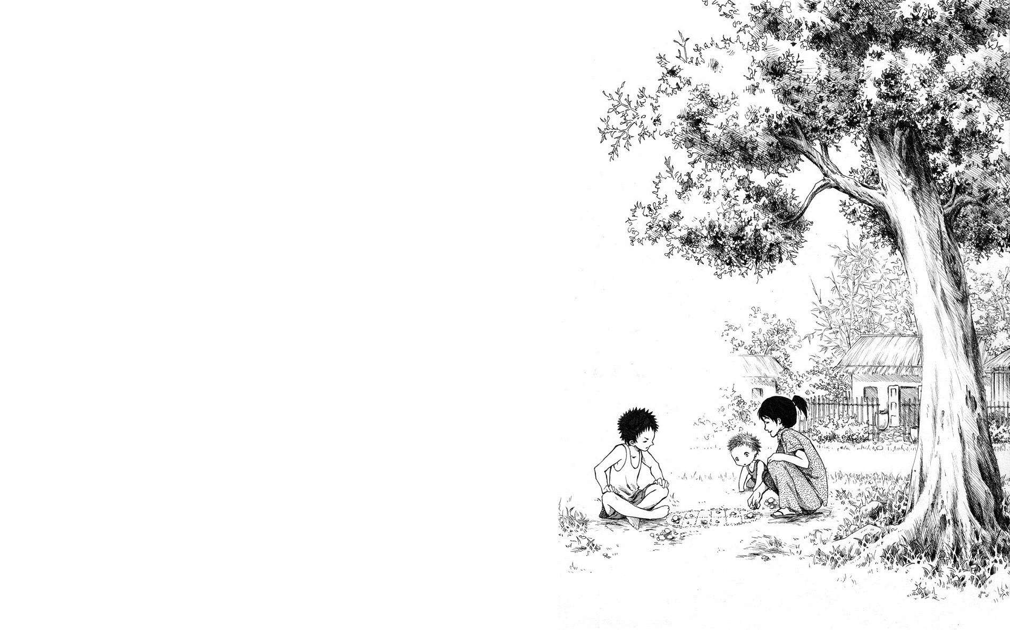
第5课 我的童年
季羡林

Slide 2
我们对于过去的自己，大都像嚼橄榄一样，总有些儿甜的。我们依着时光老人的导引，一步步去温寻已失的自己；这走的便是“忆之路”。在“忆之路”上愈走愈远，愈是有味；因苦味渐已蒸散而甜味却还留着的缘故。最远的地方是“儿时”，在那里只有一味极淡极淡的甜；所以许多人都惦记着那里。
——朱自清

Slide 3
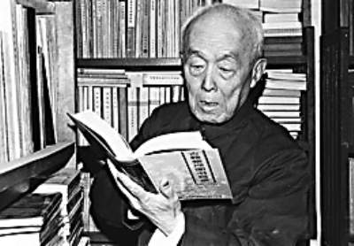
作者简介
季羡林（1911.8.6—2009.7.11），
字希逋（bū），又字齐奘（zàng），山东临清人。
中国著名的古文字学家、历史学家、
翻译家、梵文、巴利文专家、作家。
他精通12国语言，对印度语言文学及历史的研究建树颇多。
曾任中国科学院哲学社会科学部委员、北京大学教授、中科院院士。
他的主要作品有《天竺心影》、《朗润集》、《季羡林散文集》、《牛棚杂忆》等。

Slide 4
预习检查：
一、字词注音
羡（ ） 垄（ ）
啃（ ） 椽（ ）子
教谕（ ） 腌（ ）咸菜
xiàn
lǒng
kěn
chuán
yān
yù

Slide 5
预习检查：
二、词语解疑
1.诞生：
2.肃然起敬：
3.孤苦伶仃：
4.龙肝凤髓：
5.溺 爱：
指人出生，也用于比喻新事物的出现。
形容产生严肃敬仰的感情。肃然:恭敬的样子。起敬:产生尊敬的心情。
孤单困苦，没有依靠。亦做“孤苦零丁”。
比喻极难得的珍贵食品。
过分娇纵、喜爱。

Slide 6
6.不以为然：
7.家徒四壁：
8.蹿房越脊：
9.浑浑噩噩：
不认为是对的。表示不同意或否定。然:是,对。
家里只有四面的墙壁。形容十分贫困,一无所有。徒:只,仅仅。
旧小说多用来形容侠客、盗贼等跳上房顶,在上面飞快地行走。
原意是浑厚而严正。现形容糊里糊涂,愚昧无知。浑浑:深厚的样子;噩噩:严肃的样子。

Slide 7
预习检测：
围绕“我的童年”，作者写了哪些人，哪些事？
介绍了自己生活的社会环境；
父亲与叔父艰难的生活；
我每天最高的享受；
偷吃死面饼子的趣事；
介绍我的启蒙老师；
回忆童年时的小伙伴；
交代我离开故乡的原因。

Slide 8
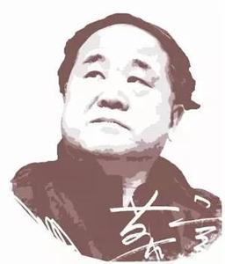
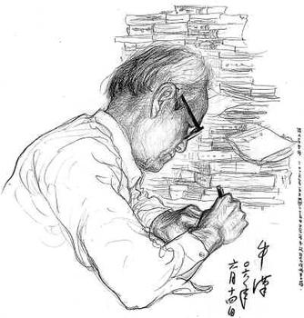
我的第一本书
诺贝尔文学奖
莫言
牛汉
我的童年
季羡林

Slide 9
最有出息的乔元贞永远没有走出这个村子，卖着纸烟、花生等小东西。
二黄毛成了受人尊敬的英雄。
我成了一名作家。
从最穷的村中最穷的家里走出来的季羡林成了大学者。
从小备受嘲笑的莫言当了兵，成了作家，获得了诺贝尔文学奖。
《我的第一本书》 牛汉
《我的童年》 季羡林
莫言：诺贝尔文学奖获得者

Slide 10
由此，我们该如何看待人生的际遇？

Slide 11
整体感知
课文运用小标题自然分成了五个部分。速度课文，请找出各部分表明时间的词语，并概括各部分的内容，分析其中包含的情感。填充下表。
文本小标题 | 时 间 | 内 容 | 情 感
最穷的村中最穷的家
父辈们
每天最高的享受
开始识字
离开故乡

Slide 12
明确：这篇课文的内容很多，材料比较零碎。它不像《散步》等那样集中写一件事，而是随着“我”的思绪，从过去写到现在，从未出生写到六岁，把其间有趣的、有情的、有意义的事或详或略地写出来。从而展示了自己真实美好、有趣的童年形象。
我们大体上可以对本文作以下的归纳分析：

Slide 13
 | 时 间 | 内 容 | 情 感
最穷的村中最穷的家
父辈们
全村中最穷的家就是我的家
20世纪初期
毫无万象更新之象
我诞生前
家大口渴，勉强谋生
孤苦伶仃，相依为命

Slide 14
 | 时 间 | 内 容 | 情 感
每天最高的享受
开始识字
离开故乡
我出生以后，大概四五岁的时候
偶尔能享受白面饼子
这些……身边琐事，使我终生受用不尽
不记得是从什么时候起
学习识字并结交伙伴
颇有骄傲之意
告别故乡赴济南生活
毫无办法，久而久之，也就习以为常了
六岁那一年

Slide 15
研读赏析
1.回忆起自己的童年来，眼前没有红，没有绿，是一片灰黄。（1）（句中的“红”“绿”“灰黄”是指真实的颜色吗？说说你的理解。）
2.这白面馒头是她的两个儿子(每家有几十亩地)特别孝敬她的。（句中的“特别”一词能否省去？为什么？）（6）
3.我看到一些独生子女的父母那样溺爱子女，也颇不以为然。儿童是祖国的花朵，花朵当然要爱护；但爱护要得法，否则无异于坑害子女。（在回味自己的童年生活的同时，作者在文中又发出了这样的感慨。为什么？）（8）
4.在故乡只呆了六年，我能回忆起来的事情还多得很，但是我不想再写下去了。已经到了同我那一个一片灰黄的故乡告别的时候了。11（篇末再现“灰黄”，这样写有何作用？谈谈你的看法。）

Slide 16
研读赏析
1.回忆起自己的童年来，眼前没有红，没有绿，是一片灰黄。（1）（句中的“红”“绿”“灰黄”是指真实的颜色吗？说说你的理解。）
2.为什么作者吃起白面馒头来“仿佛是龙肝凤髓一般”？（6）
3.我看到一些独生子女的父母那样溺爱子女，也颇不以为然。儿童是祖国的花朵，花朵当然要爱护；但爱护要得法，否则无异于坑害子女。（在回味自己的童年生活的同时，作者在文中又发出了这样的感慨。为什么？）（8）
4.在故乡只呆了六年，我能回忆起来的事情还多得很，但是我不想再写下去了。已经到了同我那一个一片灰黄的故乡告别的时候了。11（篇末再现“灰黄”，这样写有何作用？谈谈你的看法。）

Slide 17
因为在作者的童年时代，家境极其艰苦，根本吃不到白面馒头，在作者眼里，白面馒头就是“龙肝凤髓”，是“世间”最好吃的东西。
这样写，突出了作者家境的贫寒和童年生活的艰苦。

Slide 18
明确：不能。
省去“特别”一词，表明老太太的两个儿子送白面馒头给她吃，纯属人之常情，自然又随便。
加上“特别”一词，则体现了送白面馒头行为的非同一般，“孝敬”的程度愈加深厚。

Slide 19
明确：结合下文，句中的“红”“绿”“灰黄”显然不是指真实的颜色。
“红”和“绿”代指有滋有味、绚烂多彩的童年生活， 而“灰黄”则代指孤苦伶仃、艰苦无奈的幼年生活。

Slide 20
明确：以“花朵”喻指“儿童”，情在理中；
拿“花朵当然要爱护”“但爱护要得法”来喻指对儿童的爱护要有“度”，理在情中。
这样写，既表达了对幸福童年生活的羡慕，又对那些溺爱子女的年轻父母给予了严肃直白的批判。
言语中肯，主题在升华中彰显了深刻的现实意义。

Slide 21
明确：童年生活是“灰黄”的，孤苦伶仃、艰辛无奈。
直到我六岁那一年，告别家人的时候，故乡依然“一片灰黄”，凋零落后、悲哀无比。
这样的结局，“我毫无办法”，但却更加坚定了我苦苦寻觅“我一生中最关键的一个转折点”的信心和决心。

Slide 22
重点探究：
1、作者认为回忆童年琐碎的事情有没有意义呢？（可用原文回答）
2、采用小标题式有何好处？

Slide 23
作者认为，自己童年这些芝麻绿豆般的小事，使他终生受用不尽。他有时候能激励作者前进，鼓舞作者振奋。
作者一直对日常生活要求不高，对吃喝从不计较，同他小时候的这些经历有很多关系。

Slide 24
采用小标题的形式，新颖独特。
文章用小标题将全文分为几个部分，每个部分都有不同的中心内容，但又被作者的童年生活所统领。
这种结构布局匠心独运，适用于那些内容较多的文章，值得我们学习。

Slide 25


主旨探究
读完这篇文
章你从中感
悟到了什么？

Slide 26
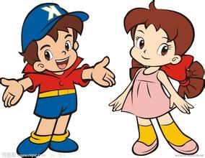
文章还写到了家境的变
故，父辈创业的艰难。
这些“间接”的叙述，
都与童年生活相关联，
是不可或缺的。
文章介绍了“我”
苦难的家境，儿时
家中窘困的生活。

Slide 27

童年生活也是历史
发展的真实写照。我
们一方面在对季老苦
难童年悲哀的同时，
一方面要正视眼前来
之不易的幸福生活，
居安思危，感恩图报。
散文在深沉的
回忆中饱含了
季老难言的苦
痛。那一段段
的往事，构成了
一串灰色的童年
记忆，在老人
家心中留下了
深深的烙印。

Slide 28
文章主旨
作者回忆了自己童年的经历，以五个有关童年的生活片段，写出了自己灰黄的童年，谈出了作者自己对人生的看法，启迪人们珍惜现在的生活。

Slide 29
课堂小结
让我们一起来珍惜童年这美好的时光，享受童年，享受幸福。最后老师也送给大家几句话：花蕾是你的年华，包在丛丛的绿叶之中，娇容之娇，像是睡梦中的微笑。春天是你的节日，歌声装满了你的书包，随便拿出一首挂在嘴上，又蹦又跳。繁华是你的等待，当你能驾驭这个世界的时候，五彩斑斓的梦想，都会随你的创造而实现。

